Slide 1

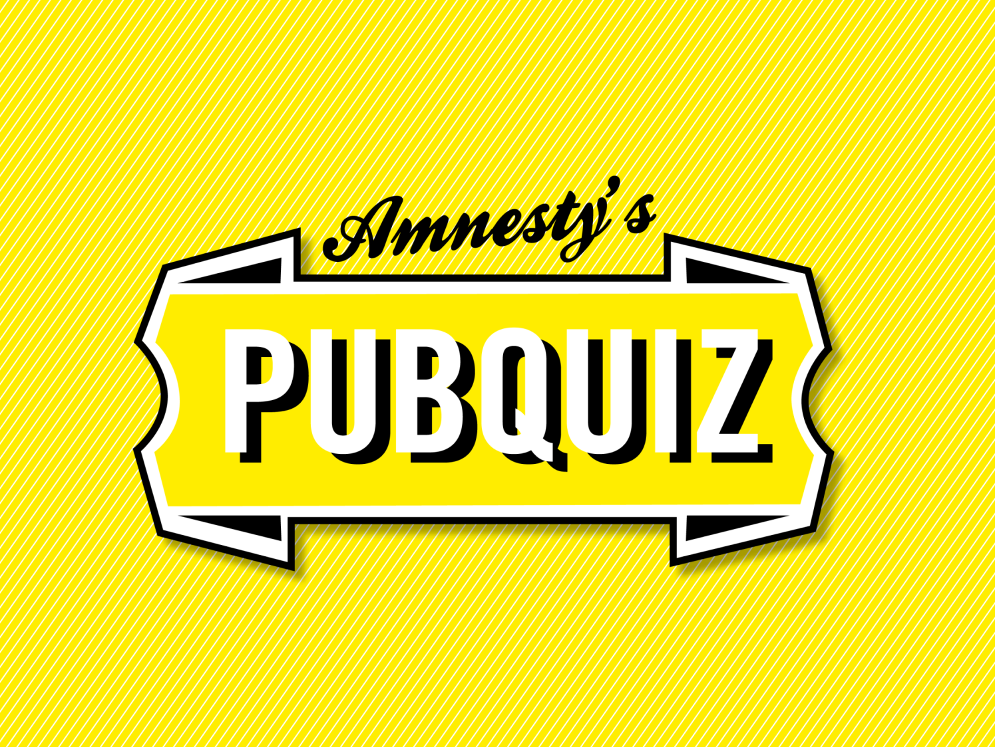

Slide 2

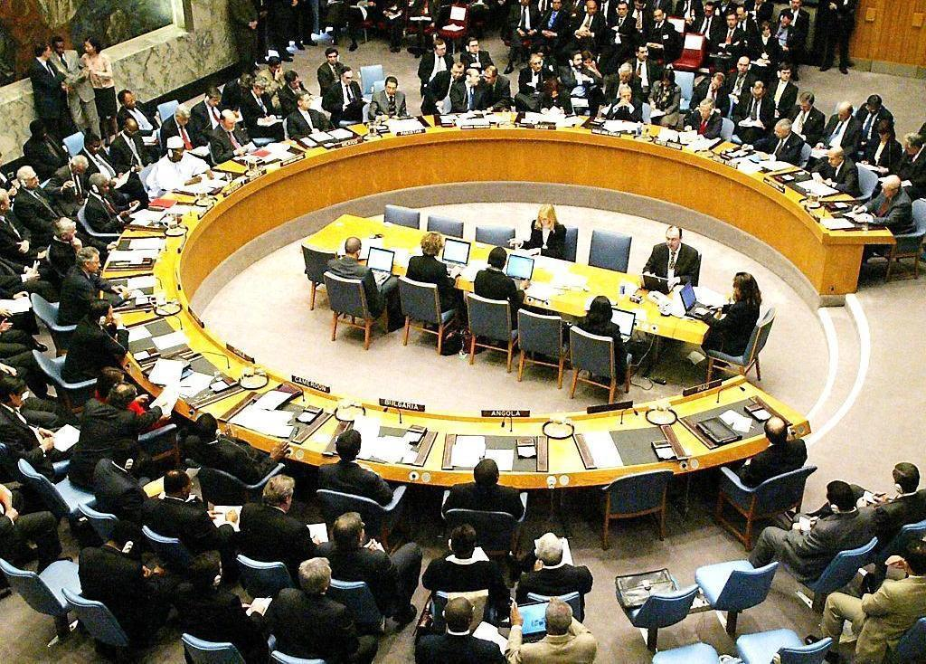
Kunst

Slide 3

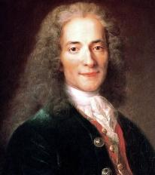
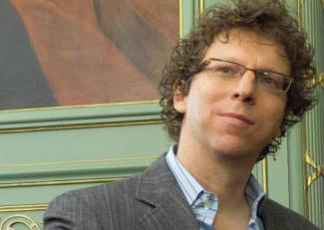
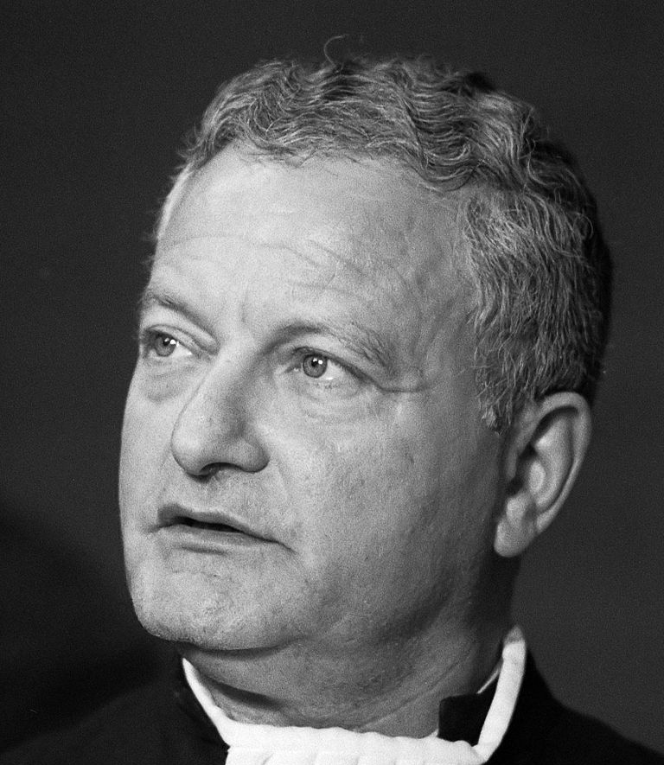
VRAAG 1
‘Ook al verafschuw ik wat u denkt, ik ben bereid te sterven voor uw recht het te zeggen.’ Aan wie wordt deze uitspraak toegeschreven?
a.
Voltaire
b.
Arnon Grunberg
c.
Max Moszkowicz
Notes:
*

Slide 4
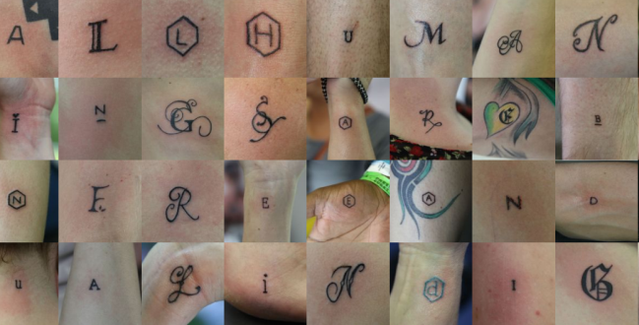
VRAAG 2
Bij het Human Rights Tattoo-project worden alle letters van de Universele Verklaring van de Rechten van de Mens elk op een ander mens getatoeëerd.
Hoeveel mensen zijn er nodig om
dit kunstwerk te voltooien?

Slide 5
VRAAG 3
Wie schreef het ‘Lied der achttien dooden’?
Een cel is maar twee meter lang
en nauw twee meter breed,
wel kleiner nog is het stuk grond,
dat ik nu nog niet weet,
maar waar ik naamloos rusten zal,
mijn makkers bovendien,
wij waren achttien in getal,
geen zal den avond zien.
a. Jan Campert
b. Remco Campert
c. Rob Kamphues
Notes:
*

Slide 6
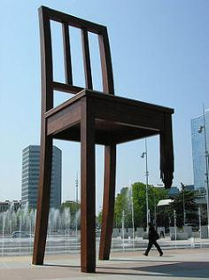
VRAAG 4
Dit kunstwerk was onder-deel van een campagne. Voor welk verdrag?
a. Het verdrag voor mensen met een beperking.
b. Het verdrag tegen gebruik van landmijnen.
c. Het verdrag tegen martelen.
Notes:
*

Slide 7
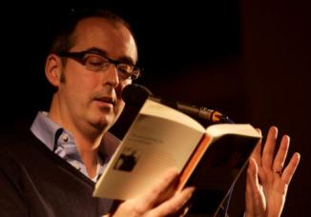
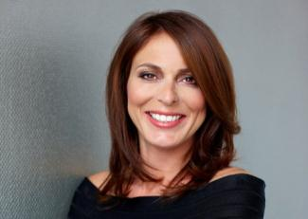
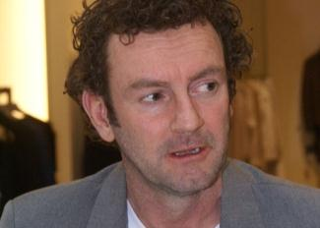
VRAAG 5
Van welke schrijver bleken in de Chinese vertaling de seksscènes flink gecensureerd?
a.
Ronald Giphart
b.
Heleen
van Royen
c.
Kluun
Notes:
*

Slide 8
VRAAG 6
Haar werk is het duurste van alle levende Nederlandse schilders. Ze schilderde onder meer portretten van de apartheid in haar geboorteland Zuid-Afrika. Wie o wie?
a. Mathilde Willink
b. Marijke van Warmerdam
c. Marlene Dumas
Notes:
*

Slide 9

VRAAG 7
Van welke Spaanse kunstenaar
is deze tekening van duif, tralies
en handen, waarvan het gebruik
in de jaren zestig aan Amnesty
werd geschonken?

Slide 10
VRAAG 8
Paul Hewson, door Amnesty onder-scheiden voor zijn inzet voor mensen-rechten, is beter bekend onder de naam:
a. Bono
b. Bob Geldof
c. Paul Simon
Notes:
*

Slide 11
Herken de wereldverslechteraar

Slide 12
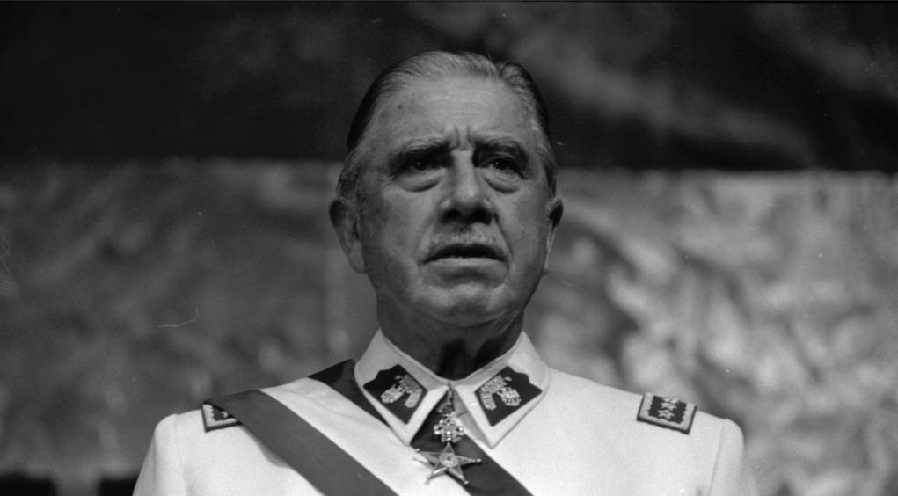
VRAAG 1
Wie is dit?

Slide 13
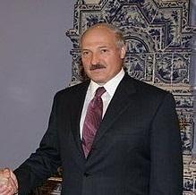
VRAAG 2
Wie is dit?

Slide 14
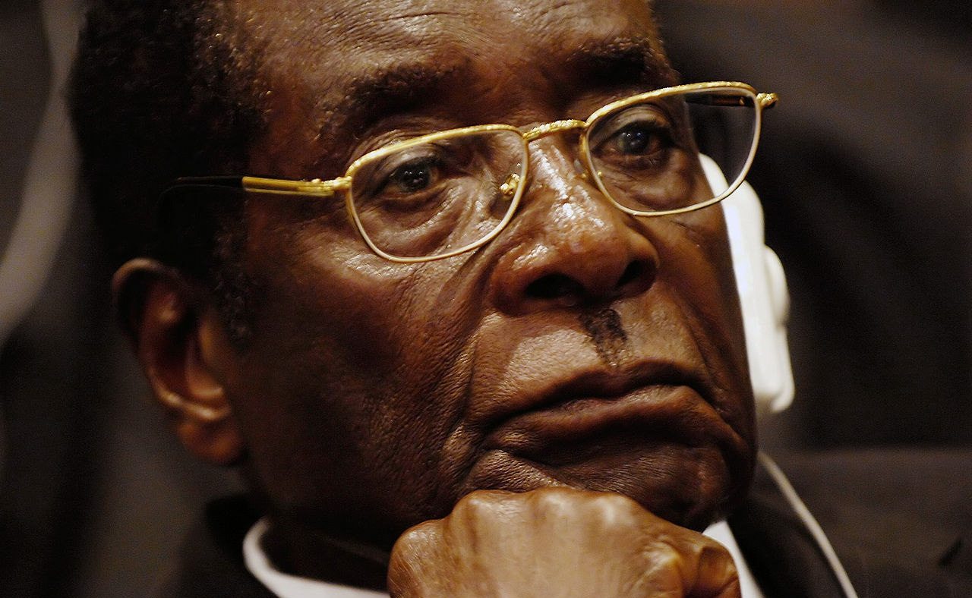
VRAAG 3
Wie is dit?

Slide 15
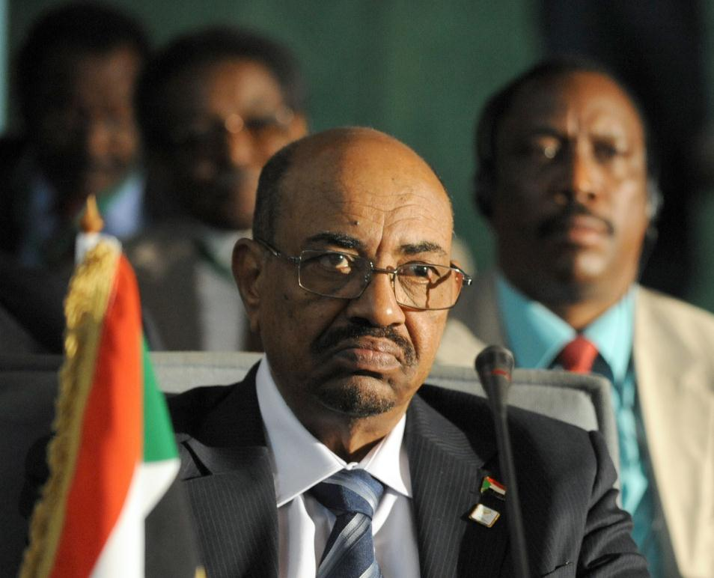
VRAAG 4
Wie is dit?

Slide 16
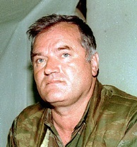
VRAAG 5
Wie is dit?

Slide 17
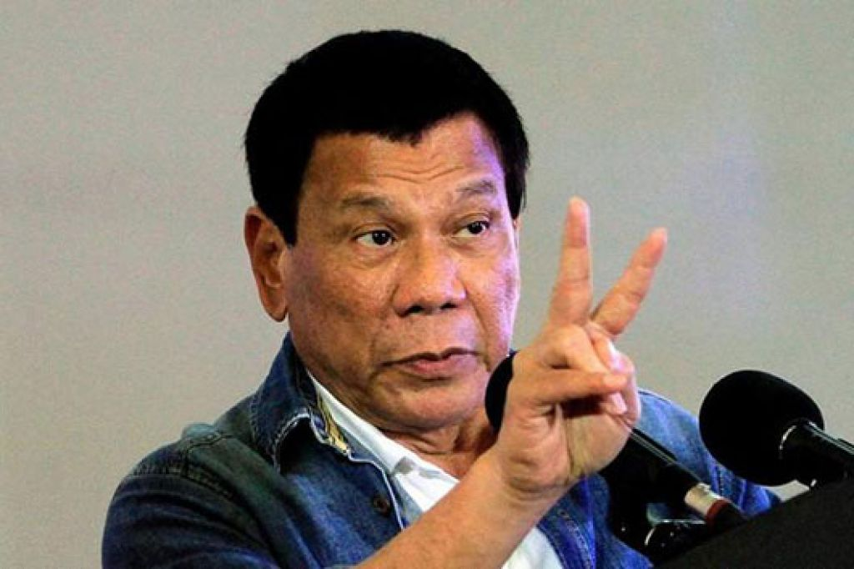
VRAAG 6
Wie is dit?

Slide 18
Soundbites

Slide 19

VRAAG 1
Wie is dit?

Slide 20
VRAAG 2
Wie is dit?

Slide 21
VRAAG 3
Wie is dit?

Slide 22
VRAAG 4
Wie is dit?

Slide 23
VRAAG 5
Wie is dit?

Slide 24
VRAAG 6
Wie is dit?

Slide 25
VRAAG 7
Wie is dit?

Slide 26
VRAAG 8
Wie is dit?

Slide 27
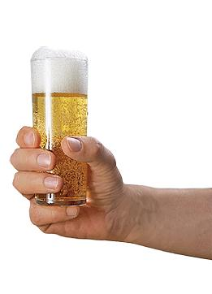
LAATSTE
rondje
Laatste rondje voor Amnesty?
SMS ‘VRIJHEID’ naar 4333
en doneer 3 euro (da’s één biertje)
Dank je wel!
Deze donatie is eenmalig.
Je ontvangt direct een bedankberichtje.
En wij houden je op de hoogte van ons mensenrechtenwerk.

Slide 28
Beginselen

Slide 29
VRAAG 1
In welk jaar is de Universele Verklaring van de Rechten van de Mens (UVRM) aangenomen door de Verenigde Naties?
Notes:
*

Slide 30
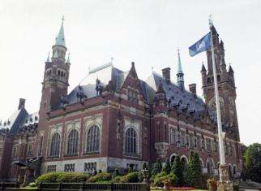
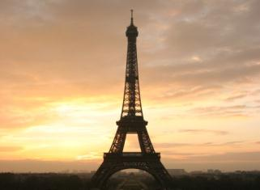
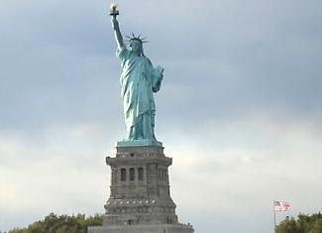
VRAAG 2
In welke stad is de Universele Verklaring van de Rechten van
de Mens aangenomen?
a.
Den Haag
b.
Parijs
c.
New York
Notes:
*

Slide 31
VRAAG 3
In hoeveel talen is de Universele Verklaring vertaald?
a. Zo’n 60
b. Zo’n 180
c. Zo’n 400
Notes:
*

Slide 32
VRAAG 4
Wat is waar?
De UVRM bestaat uit …
a. … 30 rechten
b. … 60 artikelen
c. … ruim 60 rechten, vervat in 30 artikelen
Notes:
*

Slide 33
VRAAG 5
Artikel 19 gaat over de vrijheid van meningsuiting én informatie. Waarom horen die twee bij elkaar?
a. Je hebt informatie nodig om een mening te vormen.
b. Je mag zeggen wat je wilt maar ook elk denkbaar
bericht verspreiden.
c. Je moet je meningsuiting altijd gebruiken voor
informatie die klopt.
Notes:
*

Slide 34
VRAAG 6
Men zegt dat mensenrechten kunnen ‘botsen’. Wat wordt daarmee bedoeld?
a. Er zijn verschillende soorten mensenrechten:
christelijke, islamitische, linkse en rechtse.
b. Soms moet een rechter uitmaken welk mensenrecht
voorrang heeft.
c. Oude mensenrechten zeggen soms iets anders dan
nieuwe.
Notes:
*

Slide 35
VRAAG 7
Het beginsel om niet te discrimineren betekent onder meer dat je bij sollicitanten …
a. … geen onderscheid mag maken naar kleding.
b. … geen onderscheid mag maken naar taalbeheersing.
c. … geen onderscheid mag maken naar huidskleur.
Notes:
*

Slide 36
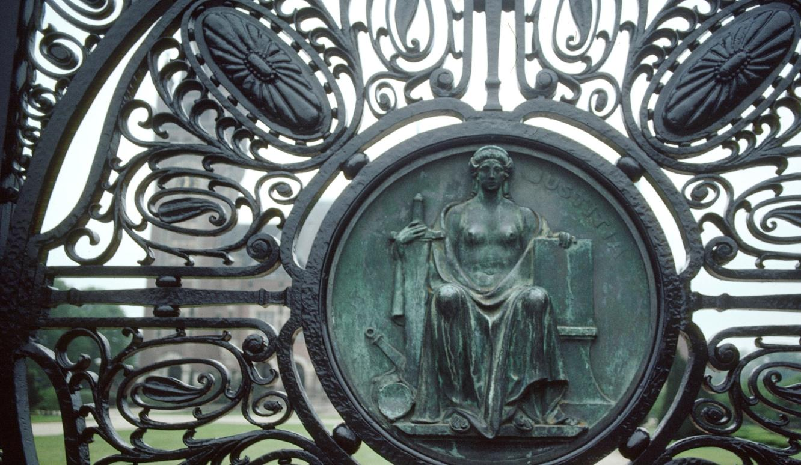
VRAAG 8
Bestaat er een wereldwijd hof voor de rechten van de mens?
Notes:
*

Slide 37
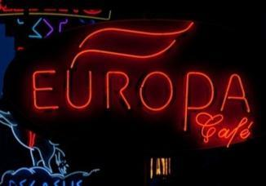
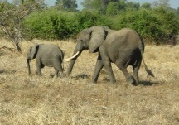
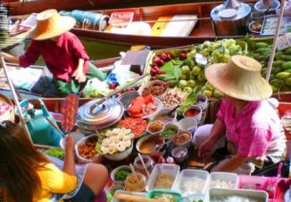
VRAAG 9
Welk continent heeft geen eigen mensenrechtenverdrag?
a.
Europa
b.
Afrika
c.
Azië
Notes:
*

Slide 38
VRAAG 10
Bijna alle landen zijn aangesloten bij het Kinderrechtenverdrag.
Welk land niet?
a. Cuba
b. Verenigde Staten
c. Somalië
Notes:
*

Slide 39
Film

Slide 40
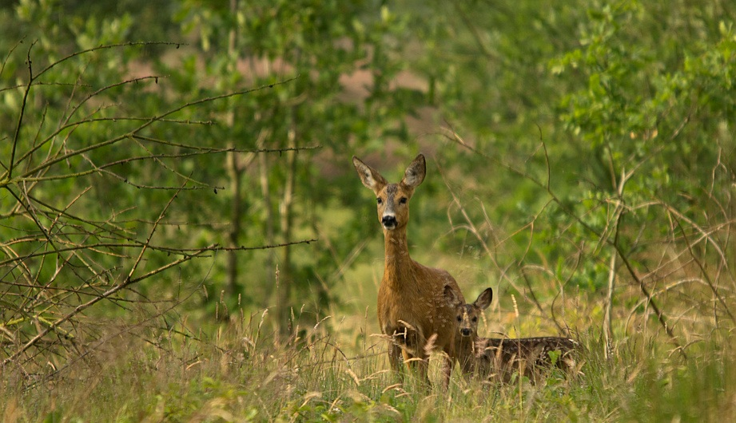
VRAAG 1
Over welke oorlog gaat de film
‘The Deer Hunter’?

Slide 41
VRAAG 2
In welke speelfilm moet Meryl Streep kiezen welke van haar twee kinderen mag blijven leven?
a. The Chosen
b. Sophie´s Choice
c. Choose me
Notes:
*

Slide 42
VRAAG 3
Welke jonge Nederlandse actrice speelde een joodse vrouw in het verzet, een psychiatrische patiënte
en een bekende Zuid-Afrikaanse schrijfster?
a. Carice van Houten
b. Halina Reijn
c. Tjitske Reidinga
Notes:
*

Slide 43
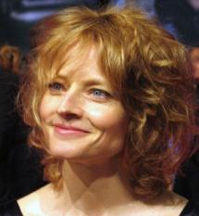
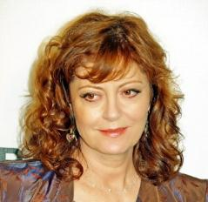
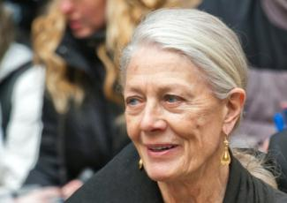
VRAAG 4
De film ‘Dead man walking’ uit 1995 vertelt het verhaal van zuster Helen Prejean, die een speciale relatie ont-wikkelt met een terdoodveroordeelde. Wie speelt de rol van zuster Helen?
a.
Jodie Foster
b.
Susan Sarandon
c.
Vanessa Redgrave
Notes:
*

Slide 44
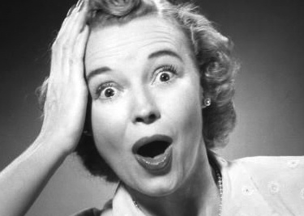
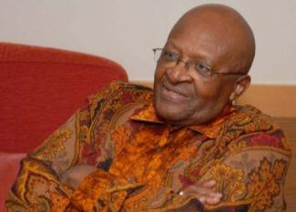
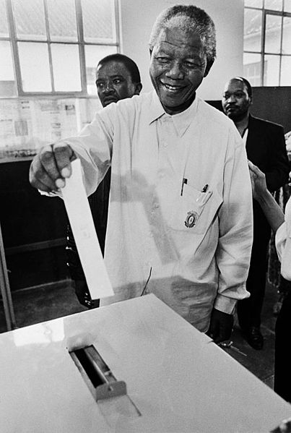
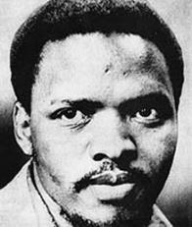
VRAAG 5
Over welke anti-apartheidsactivist gaat de speelfilm ‘Cry Freedom’ uit 1987?
a.
Nelson Mandela
b.
Steve Biko
c.
Desmond Tutu
Notes:
*

Slide 45
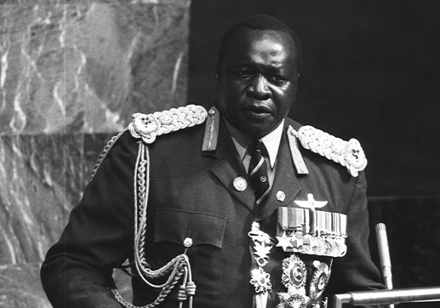
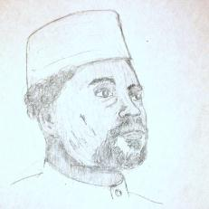
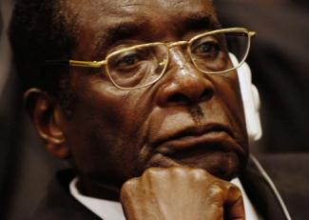
VRAAG 6
Over welke Afrikaanse dictator gaat
de film ‘The Last King of Scotland’?
a.
Idi Amin
b.
Hissène Habré
c.
Robert Mugabe
Notes:
*

Slide 46



VRAAG 7
Leonardo di Caprio speelt een rol in de film ‘Blood Diamond’, over hoe een rebellengroep met diamanten wordt gefinancierd.
In welk land speelt deze film zich af?
a.
Liberia
b.
Sierra Leone
c.
Congo
Notes:
*

Slide 47
VRAAG 8
Na de aanslagen van 11 september 2001 gaan Amerikaanse inlichtingen-diensten op zoek naar Al-Qaidaleider Osama Bin Laden.
Hoe heet de film over deze zoektocht, die in 2012 verscheen?
a. Dirty Dark Zero
b. Zero Dark Thirty
c. Thirty Dark Zero
Notes:
*

Slide 48
VRAAG 9
‘Argo’ is een Amerikaanse thriller uit 2012. Een CIA-agent organiseert de bevrijding van zes Amerikaanse diplomaten uit Teheran. De gijzeling begon 4 november 1979, nadat de sjah was verdreven. Na hoeveel dagen kwam er een einde aan?
a. 66 dagen
b. 222 dagen
c. 444 dagen
Notes:
*

Slide 49
VRAAG 10
Amerika, 1963. Twee cowboys zijn ver-liefd op elkaar, maar houden hun liefde geheim uit angst voor de gevolgen.
Hoe heet deze film?
a. Broken Silence
b. Brotherhood
c. Brokeback Mountain
Notes:
*

Slide 50
LAATSTE
rondje
Laatste rondje voor Amnesty?
SMS ‘VRIJHEID’ naar 4333
en doneer 3 euro (da’s één biertje)
Dank je wel!
Deze donatie is eenmalig.
Je ontvangt direct een bedankberichtje.
En wij houden je op de hoogte van ons mensenrechtenwerk.

Slide 51
Algemeen

Slide 52
VRAAG 1
Wat wordt verstaan onder mensenrechtenverdedigers?
a. Iedereen die ook maar iets doet om mensenrechten
te beschermen.
b. Professionals, zoals advocaten, journalisten en
betaalde medewerkers van mensenrechtenorganisaties.
c. Mensen die werken voor mensenrechtenorganisaties.
Notes:
*

Slide 53
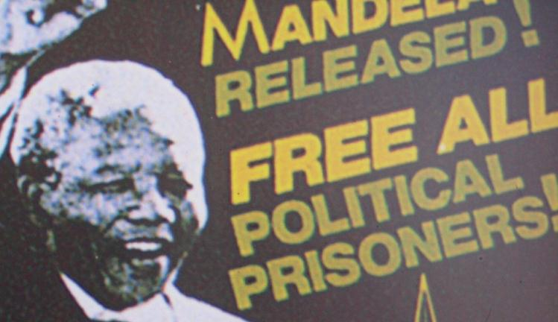
VRAAG 2
Waarom was Nelson Mandela geen gewetensgevangene
voor Amnesty?
Notes:
*

Slide 54
VRAAG 3
Wat is habeas corpus?
a. Het recht om voor de rechter te worden gebracht als
je bent opgepakt.
b. Het recht op sectie na overlijden als gevolg van een
mensenrechtenschending.
c. Het recht om een vereniging op te richten.
Notes:
*

Slide 55
VRAAG 4
‘Incommunicado’ wil zeggen dat je in de gevangenis …
a. … geen internet of mobieltje mag gebruiken.
b. … niet met andere gevangenen mag praten.
c. … geen contact met een advocaat of andere personen
in de buitenwereld hebt.
Notes:
*

Slide 56

VRAAG 5
Wat is de maximale gevangenisstraf
in Nederland?
20
30
$$∞$$
a.
20 jaar
b.
30 jaar
c.
Levenslang
Notes:
*

Slide 57
VRAAG 6
Wat is geen mensenrecht?
a. Het recht op vrede.
b. Het recht op rust en vrije tijd.
c. Het recht je land te verlaten en er terug te keren.
Notes:
*

Slide 58
VRAAG 7
Wat is refoulement?
a. Een krankzinnige tegen zijn wil opsluiten in een instelling.
b. Een conflict voorleggen aan een onafhankelijke
scheidsrechter.
c. Een vluchteling terugsturen naar een land waar hij
dreigt te worden vervolgd.
Notes:
*

Slide 59
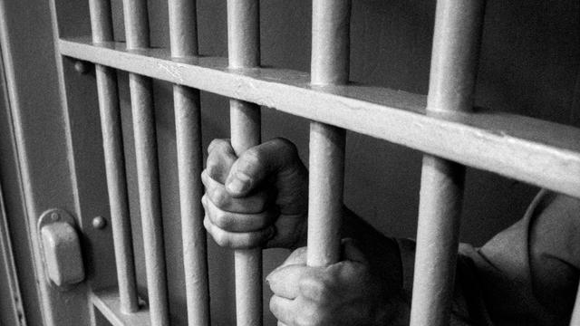
VRAAG 8
Welke groep in Nederland wordt
opgesloten zonder dat ze verdacht worden van strafbare feiten?
a. Vrouwen
b. LHBTI’s
c. Mensen zonder geldige
verblijfspapieren
Notes:
*

Slide 60
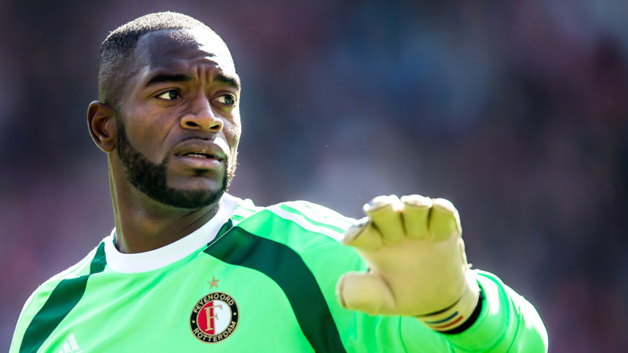
VRAAG 9
In 2016 werd Feyenoord-doelman Kenneth Vermeer staande gehouden door de politie. Hij reed in een dure Mercedes. Volgens Vermeer, die van Surinaamse afkomst is, was het van de politie een typisch staaltje …
a. … voortrekken van Surinamers
b. … etnisch profileren
c. … discriminatie van rijke mensen

Slide 61
Een duik in het verleden

Slide 62
VRAAG 1
Zet deze beroemde oude teksten in chronologische volgorde.
a. Het wetboek van Hammoerabi
b. De Magna Carta
c. Het Plakkaat van Verlatinghe
Notes:
*

Slide 63
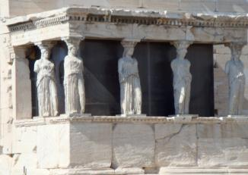
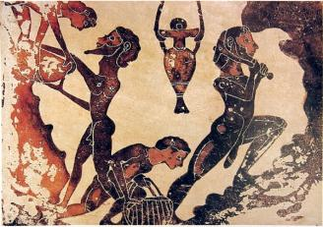
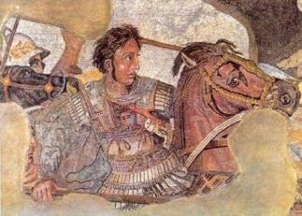
VRAAG 2
Het oude Athene kende al een vorm
van democratie. Wie hadden er bij-voorbeeld stemrecht?
a.
Vrouwen
b.
Slaven
c.
Buitenlanders
Notes:
*

Slide 64
VRAAG 3
De Vrede van Utrecht was in 1713 de grondslag van wat?
a. De eenwording van de Nederlanden
b. De eenwording van Europa
c. De afschaffing van het koloniale stelsel
Notes:
*

Slide 65
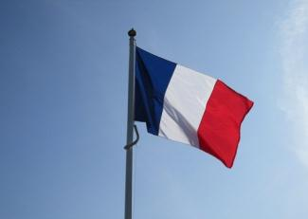
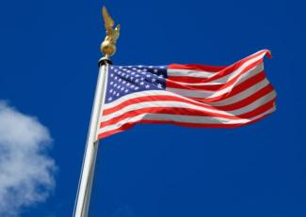
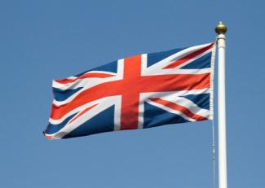
VRAAG 4
Welke van deze beroemde verklaringen is het oudst?
a.
Franse Verklaring
van de Rechten van de Burger
b.
De Amerikaanse
Onafhankelijkheids-
verklaring
c.
De Britse Verklaring
over Afschaffing van
de Slavernij
Notes:
*

Slide 66

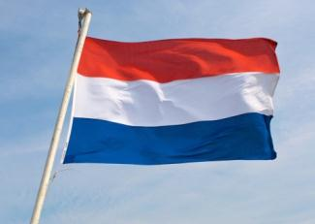
VRAAG 5
Slavernij werd het eerst afgeschaft in…
a.
Haïti
b.
Nederland
c.
De Verenigde Staten
Notes:
*

Slide 67
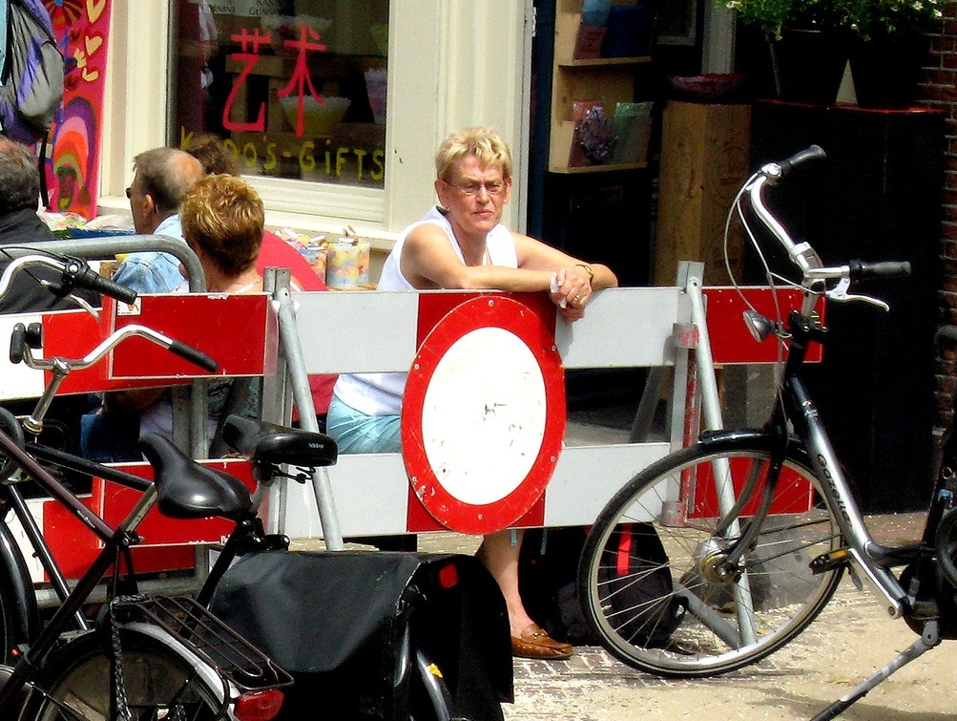
VRAAG 6
Het Kinderwetje van Van Houten
uit 1874 was een doorbraak.
Wat werd met deze wet verboden?

Slide 68
VRAAG 7
Hoe heet het internationale hof in Den Haag waar onder anderen Milosevic en Mladic terechtstonden?
a. Joegoslavië-tribunaal
b. Internationaal Strafhof
c. Internationaal Hof van Justitie
Notes:
*

Slide 69
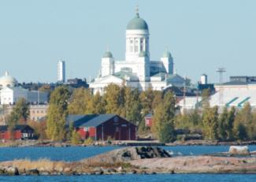
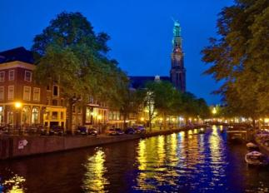
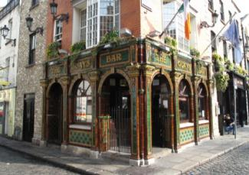
VRAAG 8
In 1975 maakten Oost en West afspraken over mensenrechten, in de Akkoorden van…
a.
Helsinki
b.
Amsterdam
c.
Dublin
Notes:
*

Slide 70
LAATSTE
rondje
Laatste rondje voor Amnesty?
SMS ‘VRIJHEID’ naar 4333
en doneer 3 euro (da’s één biertje)
Dank je wel!
Deze donatie is eenmalig.
Je ontvangt direct een bedankberichtje.
En wij houden je op de hoogte van ons mensenrechtenwerk.

Slide 71
Nederland en de rest
van de wereld

Slide 72
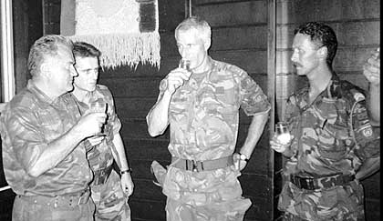
VRAAG 1
Hoe heet de Bosnische stad waar in
1995 duizenden moslimjongens en -mannen
werden vermoord die formeel onder bescherming stonden van een VN-bataljon
met Nederlandse militairen?

Slide 73



VRAAG 2
Welke Nederlandse minister steunde in 1977 persoonlijk de dissidenten in Tsjechoslowakije die streden tegen schendingen van de mensenrechten?
a.
Max van der Stoel
b.
Joseph Luns
c.
Frans Timmermans
Notes:
*

Slide 74
VRAAG 3
Sinds oktober 2012 heeft Nederland een nationaal mensenrechteninstituut. Hoe heet dit?
a. Het College voor de Rechten van de Mens
b. Het Max van der Stoel Instituut
c. De Commissie Gelijke Behandeling
Notes:
*

Slide 75

VRAAG 4
In Nederland was het gemiddeld inkomen in 2017 ongeveer 45.000 euro.
Hoeveel was dat in Liberia?

Slide 76
VRAAG 5
In Nederland worden geen doodstraffen opgelegd, omdat …
a. … dat alleen kan voor verraad in oorlogstijd.
b. … dat in de Grondwet is verboden, in tijden van vrede
én oorlog.
c. … de doodstraf wel in de Nederlandse wet staat, maar
van ‘Europa’ niet mag.
Notes:
*

Slide 77
VRAAG 6
In Nederland ben je als jonge
crimineel beter af dan in de VS,
want daar kun je…
a. … de doodstraf krijgen.
b. … levenslang van onderwijs worden uitgesloten.
c. … levenslange gevangenisstraf krijgen.
Notes:
*

Slide 78

VRAAG 7
Nederland is wapenexporteur.
Op de hoeveelste plaats staat ons land ongeveer internationaal?
a.
3
b.
10
c.
21
Notes:
*

Slide 79

VRAAG 8
Hoeveel procent van alle Marokkaanse Nederlanders heeft in 2014 discriminatie ervaren op grond van huidskleur?
a. 12%
b. 21%
c. 38%
Notes:
*

Slide 80

VRAAG 9
‘Iedereen in Nederland wordt in gelijke gevallen gelijk behandeld. Discriminatie wegens gods-dienst, levensovertuiging, politieke gezindheid, ras, geslacht of op welke grond dan ook, is niet toegestaan.’ In welk artikel van de Nederlandse Grondwet staat dat?
a. Artikel 1
b. Artikel 2
c. Artikel 19
Notes:
*

Slide 81

VRAAG 10
Hebben minderjarige asielzoekers recht op onderwijs, ook als ze geen verblijfsvergunning zullen krijgen en dus uit Nederland moeten vertrekken?
a. Nee
b. Ja
c. Alleen basisonderwijs
Notes:
*

Slide 82
Feiten van overal

Slide 83
VRAAG 1
Wie zei in maart 2012: ‘Ik ben liever
dictator dan homo?’
a. Vladimir Poetin, de president van Rusland
b. Aleksandr Loekasjenko, president van Wit-Rusland
c. Viktor Janoekovitsj, toenmalig president van Oekraïne
Notes:
*

Slide 84
VRAAG 2
Homoseksualiteit is in veel landen bij wet verboden. In hoeveel?
25
75
150
a.
Zo’n 25 landen
b.
Zo’n 75 landen
c.
Wel 150 landen
Notes:
*

Slide 85



VRAAG 3
Welke wereldberoemde zangeres zette zich in voor homorechten?
a.
Madonna
b.
Lady Gaga
c.
Kate Perry
Notes:
*

Slide 86

VRAAG 4
In hoeveel Europese landen bestaat de praktijk van de doodstraf nog?
a. In nog tien landen.
b. In nog één land.
c. In geen enkel land.

Slide 87



VRAAG 5
Welk land heeft het grootste aantal executies, gerekend naar bevolkingsomvang?
a.
Indonesië
b.
Singapore
c.
Cuba
Notes:
*

Slide 88
VRAAG 6
Wat hebben Nelson Mandela,
Václav Havel en Kim Dae-jung
met elkaar gemeen?
a. Alle drie voerden een gewapende strijd voor hun idealen.
b. Alle drie werden president nadat ze eerst gevangen
hadden gezeten voor hun idealen.
c. Alle drie werden als politicus gevangen gezet.
Notes:
*

Slide 89
VRAAG 7
Wat was de laatste militaire dictatuur die wereldkampioen voetbal werd?
a. Brazilië ten tijde van de militaire junta.
b. Argentinië ten tijde van president Videla.
c. Chili ten tijde van president Pinochet.
Notes:
*

Slide 90

VRAAG 8
De slavernij is afgeschaft, of niet? Wereld-wijd verrichten mannen, vrouwen en kinderen gedwongen arbeid als slaaf, bijvoorbeeld
als boer, in fabrieken of in de seksindustrie.
Hoeveel moderne slaven zijn er?

Slide 91



VRAAG 9
Hoe noemden Chinese dissidenten hun protesten in de lente van 2011?
a.
Anjerrevolutie
b.
Rozenrevolutie
c.
Jasmijnrevolutie
Notes:
*

Slide 92
VRAAG 10
Wat is waterboarding?
a. Een Amerikaanse snelle interventie over zee.
b. Een Amerikaanse boot waarin illegale vreemdelingen
worden opgesloten.
c. Een Amerikaanse marteltechniek waarbij gevangenen
denken te verdrinken.
Notes:
*

Slide 93
LAATSTE
rondje
Laatste rondje voor Amnesty?
SMS ‘VRIJHEID’ naar 4333
en doneer 3 euro (da’s één biertje)
Dank je wel!
Deze donatie is eenmalig.
Je ontvangt direct een bedankberichtje.
En wij houden je op de hoogte van ons mensenrechtenwerk.

Slide 94
Prijzen winnen voor de mensenrechten

Slide 95



VRAAG 1
Hoe heet de mensenrechtenprijs van het Nederlandse ministerie van Buitenlandse Zaken?
a.
Mensenrechtentulp
b.
Mensenrechtenmolen
c.
Mensenrechtenklomp
Notes:
*

Slide 96
VRAAG 2
De Sacharovprijs wordt jaarlijks uitgereikt door het Europees Parlement.
Wie was Sacharov?
a. De uitvinder van de waterstofbom.
b. Voorvechter van de rechten van de mens en hervormingen
in de Sovjet-Unie.
c. Nobelprijswinnaar voor de Vrede in 1975.
Notes:
*

Slide 97
VRAAG 3
Een grote prijs voor mensenrechten-verdedigers is genoemd naar Martin Ennals. Wie was hij?
a. Een gewetensgevangene uit Ierland.
b. Een beroemd voetballer die ook politiek vluchteling was.
c. Een vroegere secretaris-generaal van Amnesty International.
Notes:
*

Slide 98
VRAAG 4
In 2017 overleed de Chinese schrijver Liu Xiaobo. In 2010 won hij de Nobelprijs voor de Vrede. Bij de uitreiking bleef zijn stoel leeg. Waarom?
a. Hij was in gevangenschap te ziek geworden om nog te
kunnen reizen.
b. Hij zat op dat moment gevangen.
c. Hij mocht wel weg uit China, maar was bang dat hij er niet
meer mocht terugkeren.
Notes:
*

Slide 99



VRAAG 5
Soms lijkt het riskant om iemand de Nobelprijs voor de Vrede te geven. Dan maar liever een andere prijs.
Wie van deze politici kreeg de Nobelprijs voor de Literatuur?
a.
Michael Gorbatsjov
b.
Barack Obama
c.
Winston Churchill
Notes:
*

Slide 100
VRAAG 6
Welk van deze prijzen kreeg Amnesty International: Nobelprijs voor de Vrede, Erasmusprijs, Four Freedoms Award,
VN-Mensenrechtenprijs, Europese Mensenrechtenprijs, Geuzenpenning.
a. De VN-Mensenrechtenprijs en de Europese Mensenrechten-
prijs.
b. Nobelprijs voor de Vrede.
c. Allemaal.
Notes:
*

Slide 101
Boeken

Slide 102
VRAAG 1
Hoe heet het wereldberoemd geworden boek van de Amerikaanse schrijver Dave Eggers over kindsoldaten in Sudan?
a. Wat is dat.
b. Wat is de wat.
c. Dat is me wat.
Notes:
*

Slide 103
VRAAG 2
Kader Abdolah is een bekende Nederlandstalige schrijver. Hij kwam hier als vluchteling uit welk land?
a. Iran
b. Turks Koerdistan
c. Afghanistan
Notes:
*

Slide 104



VRAAG 3
Khaled Hosseini schreef een roman over de ontwikkelingen in Afghanistan vanaf de val van de monarchie, via de Sovjet-invasie tot het Taliban-regime. Twee jongetjes met dezelfde hobby staan centraal. Hoe heet dit boek?
a.
De knikkeraar
b.
De ezelrijder
c.
De vliegeraar
Notes:
*

Slide 105
VRAAG 4
Welke Russische schrijver ontsnapte
in 1849 op het laatste moment aan een terechtstelling en schreef een roman over het strafkamp waarin hij toen belandde?
a. Fjodor Dostojevski
b. Sergei Prokovjev
c. Leo Tolstoi
Notes:
*

Slide 106
VRAAG 5
Karl Marlantes schreef het boek ‘Matterhorn’ over een oorlog die bijna 20 jaar duurde. In welk land speelt die roman zich af?
a. Korea
b. Het Habsburgse Rijk
c. Vietnam
Notes:
*

Slide 107
VRAAG 6
In welke roman speelt Harry Mulish een ingewikkeld spel met goed en fout in de Tweede Wereldoorlog?
a. Zwartboek
b. De Aanslag
c. Oorlogswinter
Notes:
*

Slide 108



VRAAG 7
Welke Nederlandse schrijfster, geboren in 1920, schreef een boek over haar leven als onderduikster in de Tweede Wereldoorlog?
a.
Neeltje Maria Min
b.
Marga Minco
c.
Anne Frank
Notes:
*

Slide 109



VRAAG 8
Welke Engelse schrijver van een immens populaire reeks jeugdboeken werkte ooit bij Amnesty International?
a.
Enid Blyton
b.
Eric Carle
c.
J.K. Rowling
Notes:
*

Slide 110
VRAAG 9
Over welke schrijver sprak Ayatollah Khomeini op 14 februari 1989 een fatwa uit?
a. Salman Rushdi
b. Dan Brown
c. Stephen King
Notes:
*

Slide 111
VRAAG 10
Wie schreef ‘De Goelag Archipel’, een boek over dwangarbeidskampen voor dissidenten in de Sovjet-Unie?
a. Leonid Breznjev
b. Aleksandr Solzjenitsyn
c. Joeri Andropov
Notes:
*

Slide 112
Welk mensenrecht
hoort hierbij?

Slide 113

VRAAG 1
Welk mensenrecht hoort hierbij?

Slide 114

VRAAG 2
Welk mensenrecht hoort hierbij?

Slide 115

VRAAG 3
Welk mensenrecht hoort hierbij?

Slide 116

VRAAG 4
Welk mensenrecht hoort hierbij?

Slide 117

VRAAG 5
Welk mensenrecht hoort hierbij?

Slide 118

VRAAG 6
Welk mensenrecht hoort hierbij?

Slide 119

VRAAG 7
Welk mensenrecht hoort hierbij?

Slide 120

VRAAG 8
Welk mensenrecht hoort hierbij?

Slide 121

VRAAG 9
Welk mensenrecht hoort hierbij?

Slide 122

VRAAG 10
Welk mensenrecht hoort hierbij?

Slide 123
LAATSTE
rondje
Laatste rondje voor Amnesty?
SMS ‘VRIJHEID’ naar 4333
en doneer 3 euro (da’s één biertje)
Dank je wel!
Deze donatie is eenmalig.
Je ontvangt direct een bedankberichtje.
En wij houden je op de hoogte van ons mensenrechtenwerk.

Slide 124
Herken de wereldverbeteraar

Slide 125
VRAAG 1
Wie is dit?

Slide 126

VRAAG 2
Wie is dit?

Slide 127

VRAAG 3
Wie is dit?

Slide 128

VRAAG 4
Wie is dit?

Slide 129

VRAAG 5
Wie is dit?

Slide 130
Zet de foto’s in chronologische volgorde

Slide 131






VRAAG
Zet de foto’s in chronologische volgorde
a.
c.
e.
d.
b.
f.

Slide 132
Bonusvraag!

Slide 133



bonusVRAAG
Wie zei: 'Zien wat goed is en dat niet doen, is gebrek aan moed'?
a. Confucius
b. Martin Luther King
c. Spinoza
Doe mee en maak kans op een jaarabonnement op Wordt Vervolgd, Amnesty’s opinieblad over mensenrechten.
Vul je antwoord in op: www.amnesty.nl/bonus

Slide 134

COLOFON
© 2018

